Slide 3
INTRODUCCIÓN

Slide 4
Objetivos
Presentar un resumen de la función de la enseñanza en la Escuela Sabática.
Definir la enseñanza en una forma que permita el empleo de estrategias didácticas adicionales.
Desarrollar un mayor sentido de responsabilidad por su papel como maestro.
Identificar el propósito de todas las actividades didácticas de la Escuela Sabática.

Slide 5
Objetivos
Mejorar su preparación para la enseñanza.
Poner en práctica mejores hábitos de estudio.
Adoptar una actitud más positiva respecto a la función de instructor.
Mostrar una mayor preocupación por cada uno de sus alumnos.

Slide 6
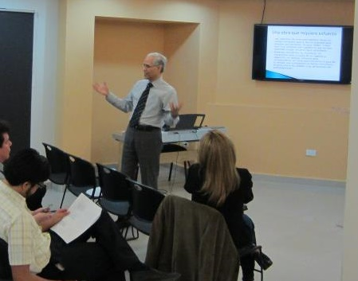
Objetivos
Familiarizarse con algunos métodos didácticos básicos.
Definir algunos principios fundamentales del aprendizaje.
Utilizar mejores métodos en su desempeño como maestro.
Distinguir entre un plan de enseñanza y un plan de clase.

Slide 7
Objetivos
Utilizar un plan de enseñanza elaborado personalmente para cada lección.
Conocer mejor a sus alumnos.
Decidirse a enseñar en la forma que Jesús lo hizo.
Hacer que su magisterio sea emocionante.

Slide 8
Objetivos
Profundizar su experiencia espiritual.
Utilizar técnicas de refuerzo en su enseñanza.
Desarrollar un plan de autoevaluación con el propósito de mejorar su enseñanza.
Decidir que no dejará de enseñar.

